Slide 1
C.I.C.
PROMOZIONE DEL BENESSERE SCOLASTICO E DEL SUCCESSO FORMATIVO
Ci vuole un intero villaggio per crescere un bambino”. Proverbio africano

Slide 2
INCLUSIONE prof.ssa Carbo
Un colloquio iniziale tra il Referente per l’ Inclusione e la Famiglia dell’alunno;
Il costante scambio di informazioni tra il Referente per
l’ Inclusione, il Docente Coordinatore e i Docenti del C.d.C.;
Colloqui in itinere tra Docenti, Famiglia e Referente per
l’ Inclusione;
Il coinvolgimento dei Medici Specialisti che hanno in carico l’alunno.

Slide 3
ACCOGLIENZA
GAMING DISORDER
BULLISMO-CYBERBULLISMO
SPAZIO ASCOLTO
TUTORING
PARTECIPAZIONE STUDENTESCA
MEDIAZIONE TRA PARI
MOTIVAZIONE E METODO
ED.ALLA SALUTE

Slide 4
SPAZIO ASCOLTO –prof.ssa Callegher
Serate su temi legati alle problematiche giovanili
Colloqui con genitori, studenti ed insegnanti per migliorare le relazioni interpersonali e prevenire il disagio.
Confronto /collaborazioni con professionisti e/o enti.
Informazione e consulenza su tematiche legate al normale processo evolutivo e al disagio giovanile.

Slide 5
A scuola al tempo del Covid aumenta
Perdita di senso, certezze e continuità relazionali e didattiche ( senso di solitudine)
Difficoltà familiari ( separazioni conflittuali , negata o eccessiva spinta all’ emancipazione)
Difficoltà esistenziali ( senso di sé e di valori condivisi)
I livelli di ansia generalizzata e scolastica
Difficoltà a riconoscere contenere e modulare aspetti emotivi del sé (chiusura, scoppi di ira, angoscia)
Difficoltà legate al timore dell’esclusione e del giudizio degli altri ( tema dei social)

Slide 6
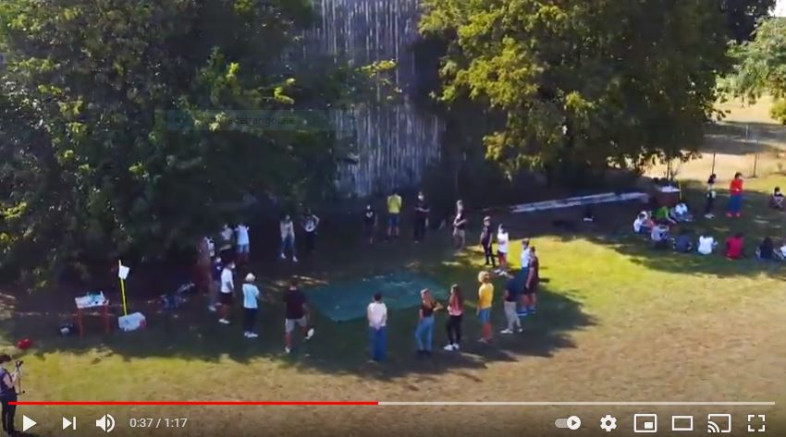
ACCOGLIENZA- prof.ssa Ostan
Dedicato a tutti gli studenti delle classi prime e tutti gli studenti delle classi terze dell'indirizzo tecnico.
Per favorire la formazione positiva del gruppo-classe e la creazione di una rete di relazioni interpersonali improntate al rispetto, alla fiducia e alla collaborazione nella vita scolastica.
E’ stata inserita la figura del tutor di classe.

Slide 7
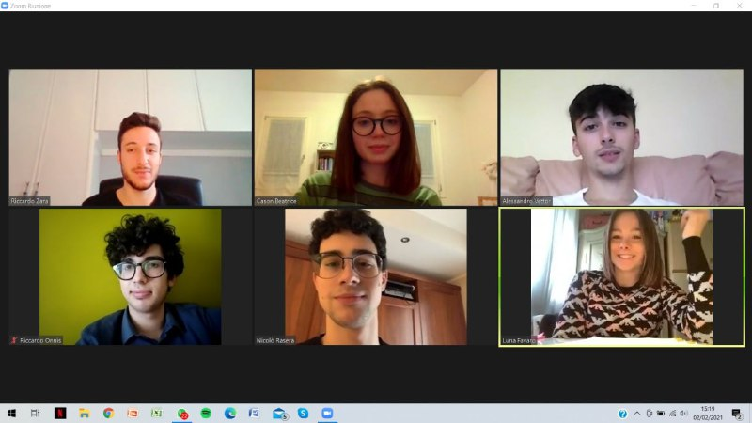
PARTECIPAZIONE STUDENTESCA- GOBBO _
.

Slide 8
PARTECIPAZIONE STUDENTESCA prof. Gobbb0
Il progetto prevede la partecipazione attiva degli studenti all’interno e all’esterno dell’Istituto coadiuvando i loro rappresentanti nell’assolvere alla propria funzione.
Mira a valorizzare ed aiutare gli allievi a prendere coscienza delle proprie responsabilità e del ruolo attivo che possono assumere all’interno della struttura scolastica
rappresentanti.studenti@maxplanck.edu.it
gobbo.rudy@maxplanck.edu.it

Slide 9
ED. ALLA SALUTE –prof.ssa Becnze
.
CLASSI 1^
FUMO E ALCOOL
CLASSI 2^
ALIMENTAZIONI E STILI DI VITA
CLASSI 3^
ED. ALLA SESSUALITA’
CLASSI 4^
VOLONTARIATO E AVIS
CLASSI 5^
ED.STRADALE

Slide 10
TUTORING-
.
valorizzare l’eccellenza (studente-tutor)
sostenere gli allievi in difficoltà cercando di prevenire il fenomeno della dispersione e dell’insuccesso scolastico (studente-allievo)
Tutor di classe, della rappresentanza, disciplinari, della mediazione

Slide 11
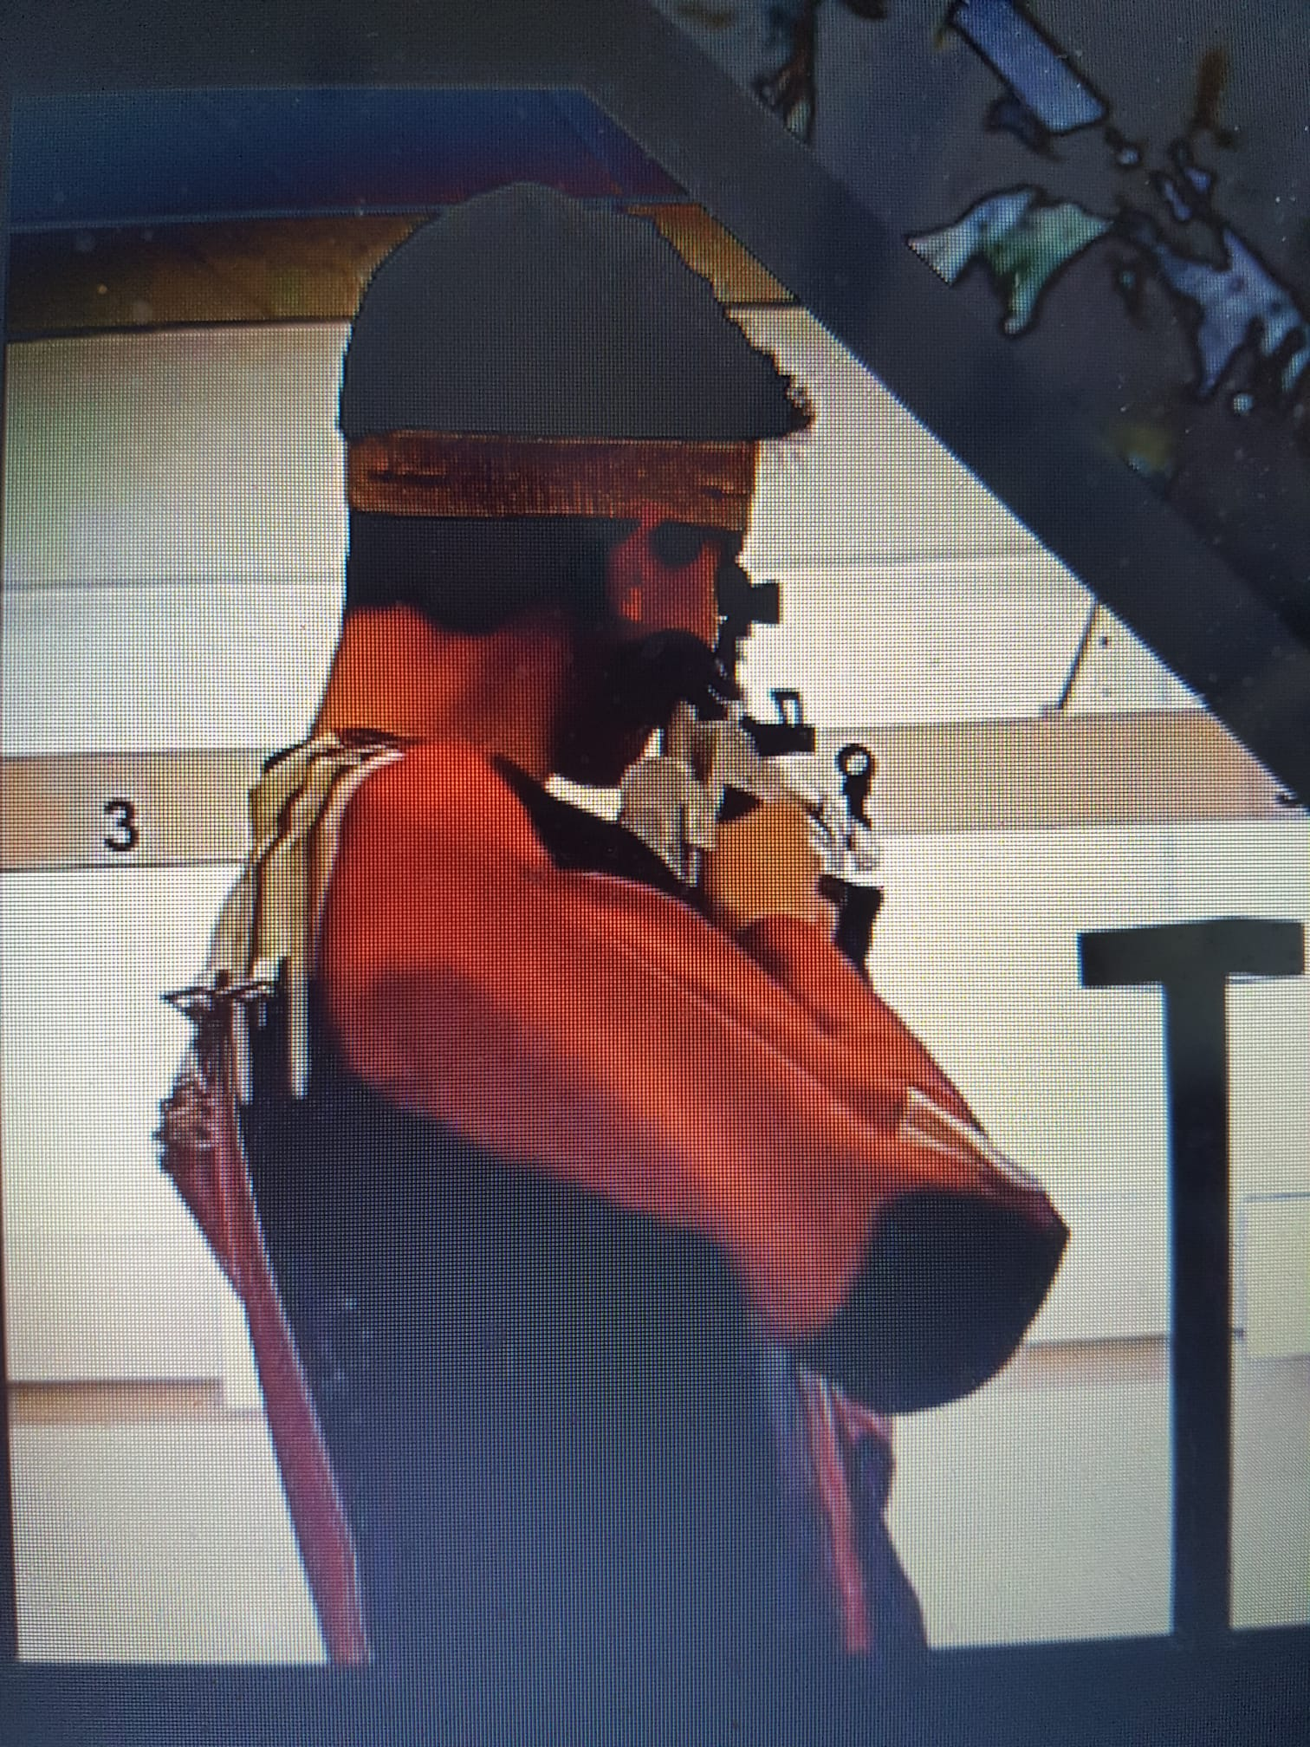
GAMING DISORDER- prof.ssaZanfrà
.
Attività di target sprint ( combinazione tra la corsa ed il tiro a segno)
Indirizzato in particolare agli studenti con disturbi dell’attenzione e dipendenza da video games/computer/internet o relazionali

Slide 12
BULLISMO E CYBERBULLISMO
Prof.ssa Barra
.
Promuovere una riflessione sulle tematiche della relazione tra pari e della sicurezza on-line
Contrastare e gestire efficacemente atti di
bullismo
Utilizzo di procedure condivise

Slide 13
BULLISMO E CYBERBULLISMO
Prof.ssa Barra
.
Prevenzione secondaria o selettiva: interventi su singole classi dove l’uso della tecnologia è risultato scorretto o irresponsabile oppure interventi specifici su singoli o piccoli gruppi, a seguito di segnalazioni mirate sia da parte di docenti che di studenti.

Slide 14
BULLISMO E CYBERBULLISMO
Barra
Si rammenta che nel sito dell’Istituto è disponibile il modulo per la segnalazione di situazioni a rischio.
Tale azione di segnalazione tempestiva è divenuta fondamentale in quanto l’attuale e pregressa condizione pandemica ha accentuato ed aggravato le pregresse situazioni critiche non adeguatamente affrontate.
barra.laura@maxplanck.edu.it
.

Slide 15
MEDIAZIONE TRA PARI
«Nessuno ci può giudicare»
.
Progetto per la costruzione di una rete di persone, mezzi e strumenti per la diffusione su larga scala della cultura della mediazione finalizzata alla conciliazione
Esercitazioni su specifiche tecniche di mediazione ,di negoziazione e di mediazione - metodologia delle tecniche di gestione del conflitto tra pari

Slide 16
METODO DI STUDIO -Berlese
.
ridurre gli insuccessi scolastici soprattutto nel biennio fornire agli studenti strumenti utili ad affrontare lo studio delle diverse discipline;
supportare la motivazione e la consapevolezza degli studenti rispetto alle proprie strategie di apprendimento;
sviluppare un’alleanza educativa con le famiglie degli alunni.

Slide 17
METODO DI STUDIO –prof.ssa Berlese
.
AVVERTENZE :
Serata formativa domani 11-11- 2021
Somministrazioni classi prime del questionario standardizzato «Motivazione e metodo»
Inizio corso

Slide 18
ACCOGLIENZA
GAMING DISORDER
BULLISMO-CYBERBULLISMO
SPAZIO ASCOLTO
TUTORING
PARTECIPAZIONE STUDENTESCA
MOTIVAZIONE E METODO
ED.ALLA SALUTE

Slide 19
C.I.C.
PROMOZIONE DEL BENESSERE SCOLASTICO E DEL SUCCESSO FORMATIVO 2021-22
“Il giovane cammina più veloce dell'anziano, ma l'anziano conosce la strada.”
Proverbio africano
grazie al team e a voi per l’attenzione

